Slide 1
Tragedie v Koszalinu, 4. 1. 2019
Polsko
kpt. Ing. Jitka Picková
MV – GŘ HZS ČR

Slide 2
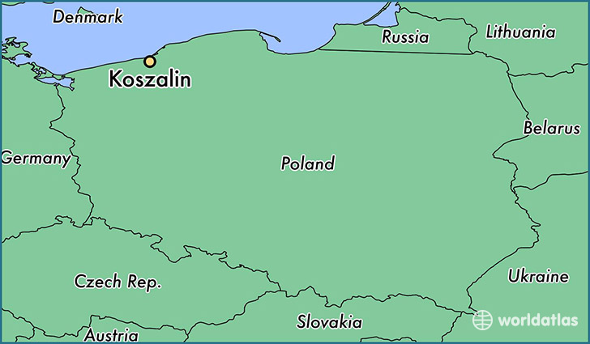
Tragedie v Koszalinu

Slide 3
Tragedie v Koszalinu
Dne 4. ledna 2019 v 17:15 hod. byl nahlášen v polském Kozsalinu požár rodinného domu.
Hasiči dorazili na místo v 17:20 hod. (5 min.).
Požár byl v uhašen v 17:35 hod. (15 min.).
Záchranáři na místě už nedokázali pomoci 5 dívkám, které se následkem požáru udusily zplodinami hoření.
Jeden člověk utrpěl při požáru četné popáleniny (musel být uveden do umělého spánku).

Slide 4
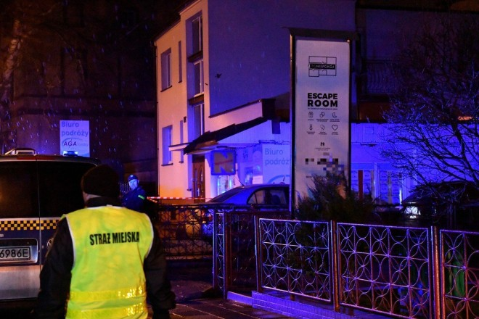

Slide 5
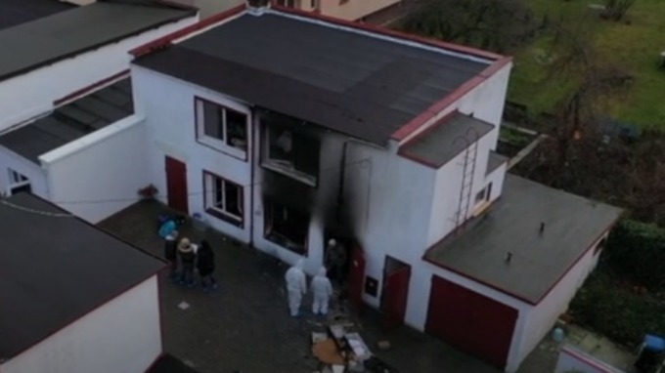

Slide 6
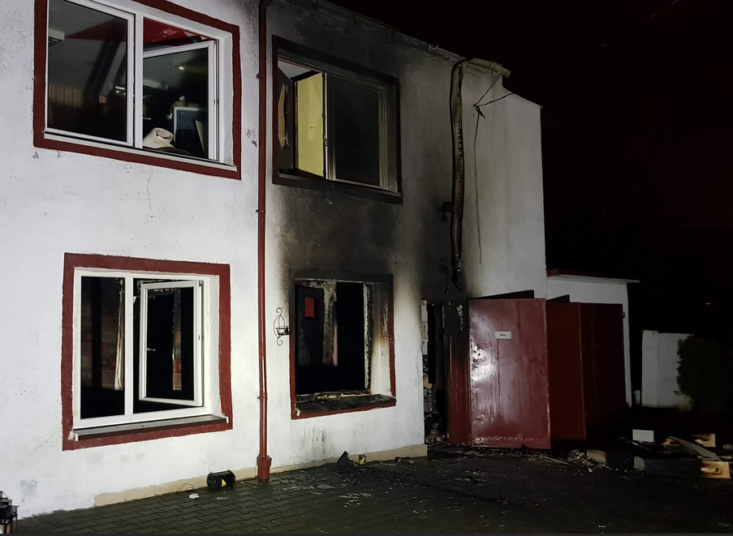

Slide 7
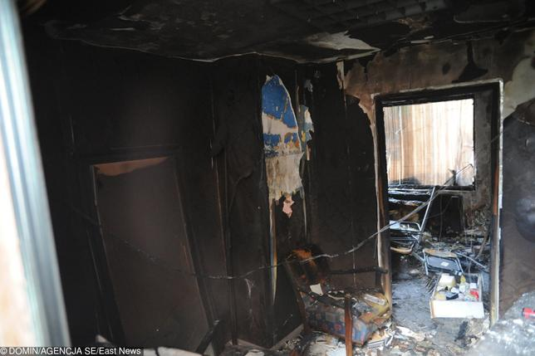

Slide 8
Tragedie v Koszalinu
Dveře z únikové místnosti neměly vnitřní kliku, hráči jí měli objevit až v průběhu hry.
Oheň pravděpodobně propukl ve vedlejší místnosti – v uvítacím prostoru (nikoli v únikové místnosti) a dívky se nedokázaly z místnosti dostat včas ven.
Jediná úniková cesta vedla přes požářiště. Ostatní východy byly maskované dřevotřískou.

Slide 9
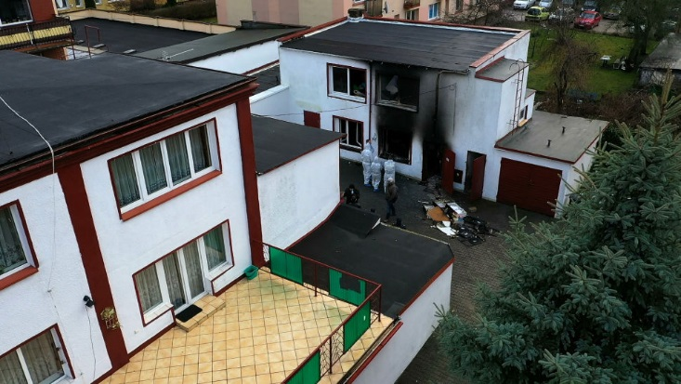

Slide 10
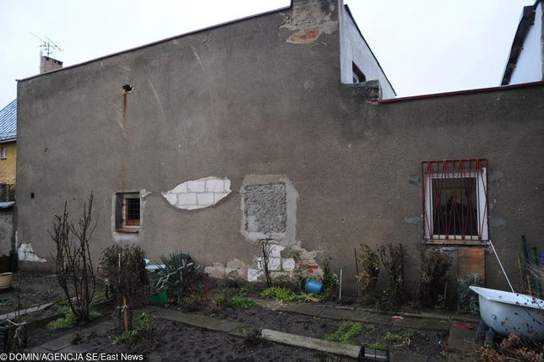

Slide 11
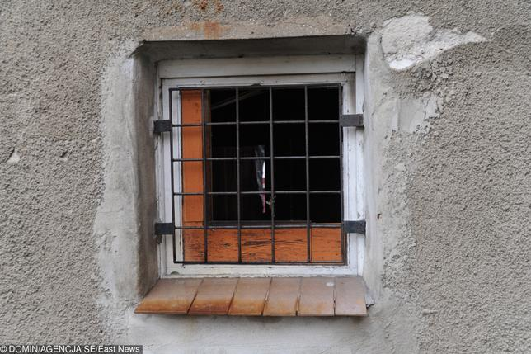

Slide 12
Tragedie v Koszalinu
Pravděpodobná příčina požáru: netěsnost v propan butanovém topném systému a následný výbuch plynu od elektroinstalace nebo od otevřeného ohně (svíčky).
Týden před touto tragédií bylo v recenzi uvedeno, že zde byl cítit plyn.

Slide 13
Tragedie v Koszalinu
Hlavním problémem podle vyšetřovatelů bylo, že místnost neměla žádné nouzové východy.
Provozovateli hrozí až 8 let vězení.
Vyšetřování pokračuje…

Slide 14
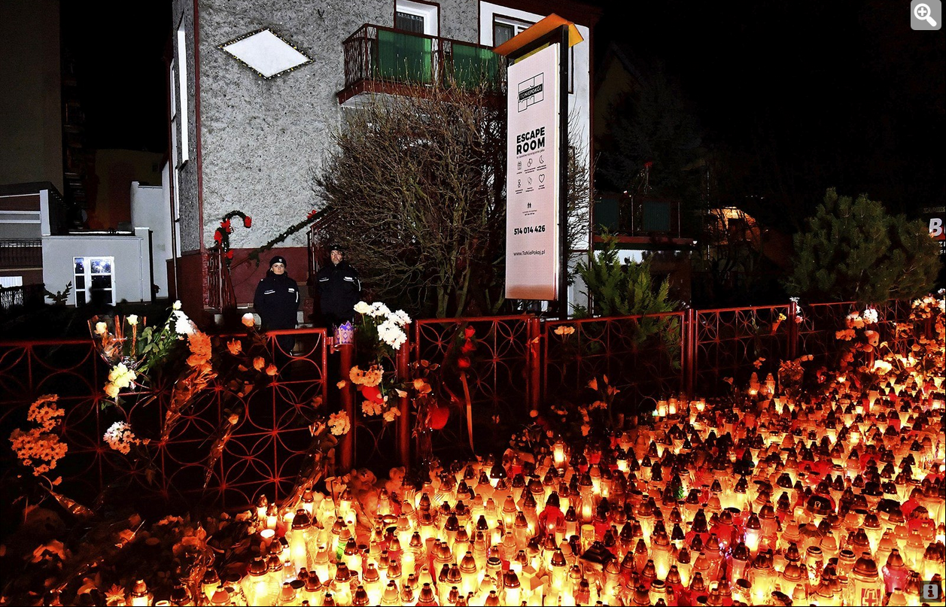
Děkuji za pozornost!

